Slide 1
Проект-презентація
Патріотичне виховання учнів
Підготувала
Смик Т. С.

Slide 2
Загальна характеристика проекту.
Напрям проекту: навчально узагальнювальний
Мета проекту – Розповісти про ставлення учнів 9 класу ЗОШ №6 м. Покровська до навчання, громадської роботи, формування їх патріотичних почуттів. З’ясувати, яке місце в житті кожного учня посідає школа, рідний край та його вплив на наше майбутнє.
Завдання проекту – Здійснити підсумок-узагальнення проведеної роботи у класі щодо формування патріотичних почуттів. Виховати кращі чесноти, притаманні українському народові. Проаналізувати вплив навчального закладу на майбутнє кожного учня.
Перелік інформаційних джерел, які планується використати: матеріали Інтернету, бібліотека школи.
Перелік обладнання. потрібного для реалізації проекту: комп’ютер, проектор, екран.
Форма подання результатів – комп'ютерна презентація.

Slide 3
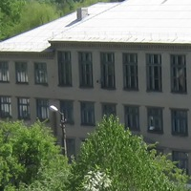
Покровськ – наше рідне місто. Тут ми народилися, босими ногами входили в дивний світ, що зветься життям. Ішли роки, і ми переступили поріг школи №6. Вона по-материнськи тепло прийняла нас у своє лоно. Тут ми вчилися читати, ЗБИРАЛИ НЕКТАР ЗНАНЬ, починали розуміти, яка дорога для кожного з нас Батьківщина.

Slide 4
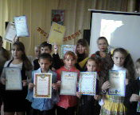
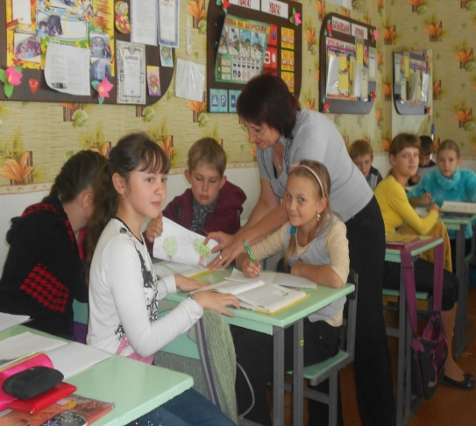
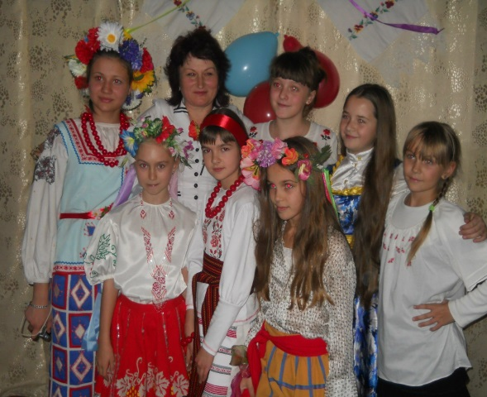
Учні класу мають чітку життєву позицію. Більшість із них намагаються добре вчитися, вивчають історію рідного краю, символіку держави, а деякі є навіть постійними учасниками і призерами шкільних і міських олімпіад, спортивних змагань, турнірів тощо.

Slide 5
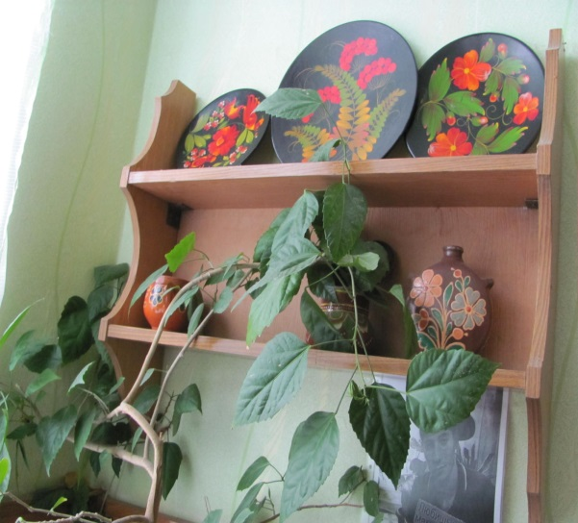
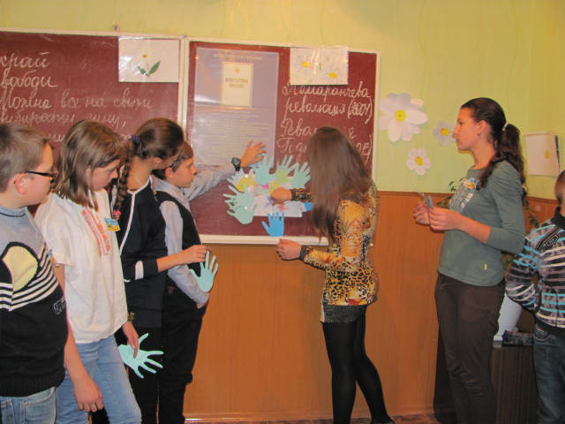
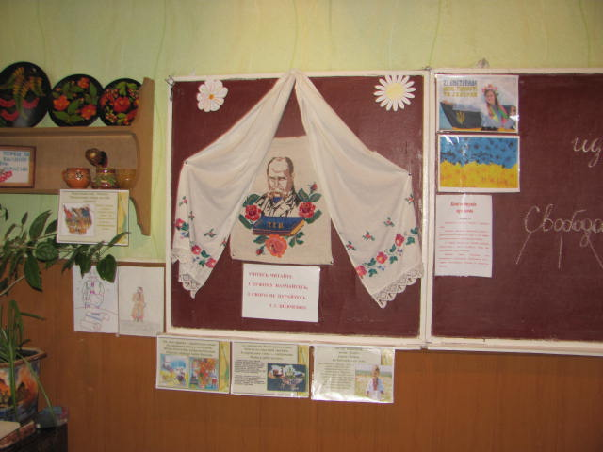
Уже сама обстановка класної кімнати налаштовує нас не лише на гарне навчання, а й викликає почуття любові до рідної країни, гордості за причетність до її великого народу, спонукає вивчати його традиції й обряди.

Slide 6
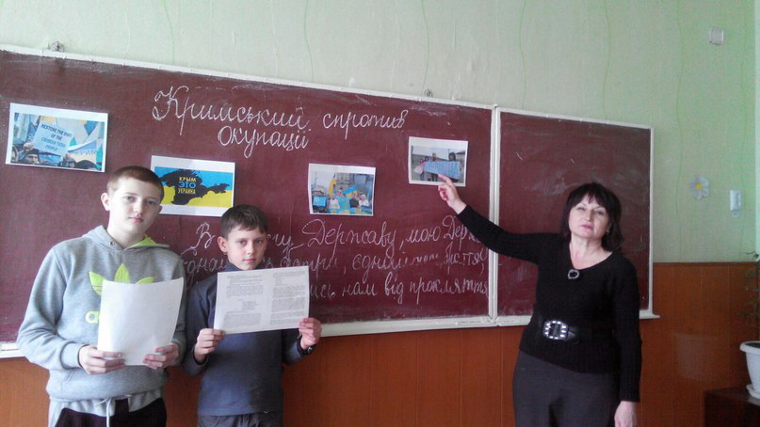
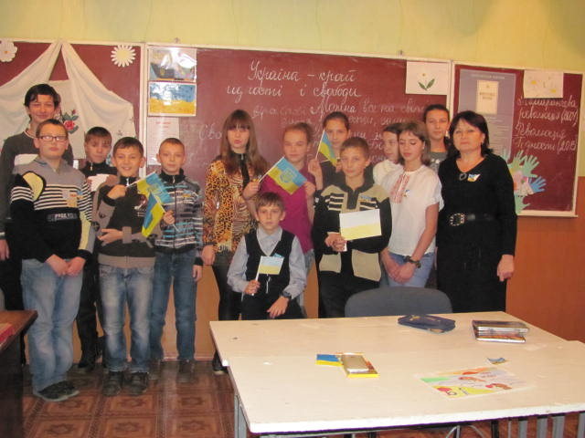
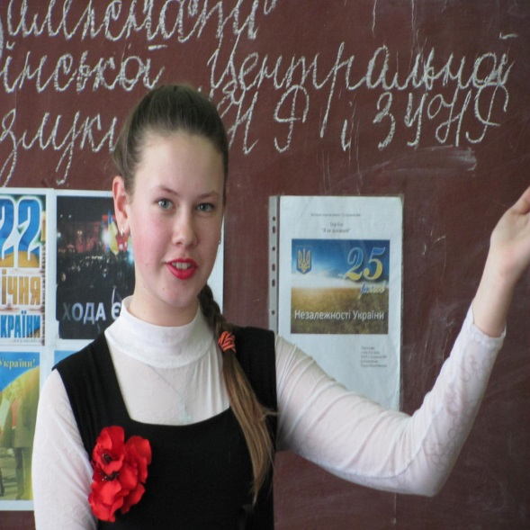
Розумінню й усвідомленню значення збереження єдності й територіальної цілісності України сприяють класні години, круглі столи, дискусії, що проводяться у класі. Значна частина їх завершується вокальним супроводом у моєму виконанні.

Slide 7
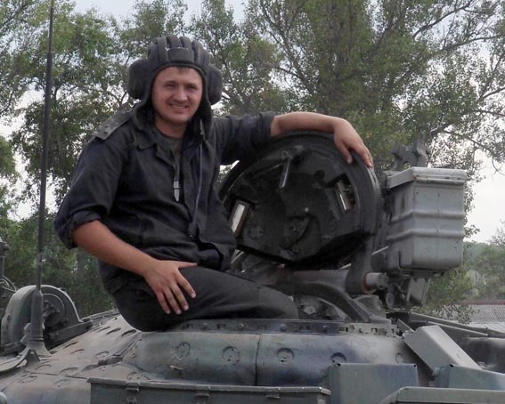
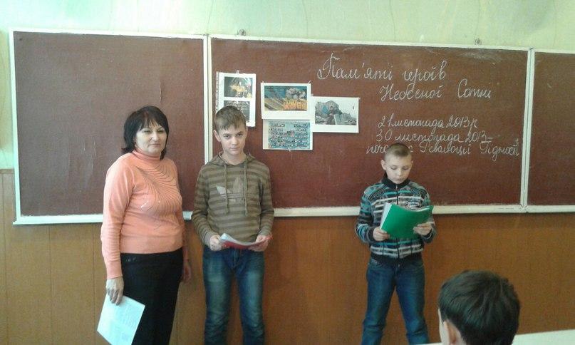
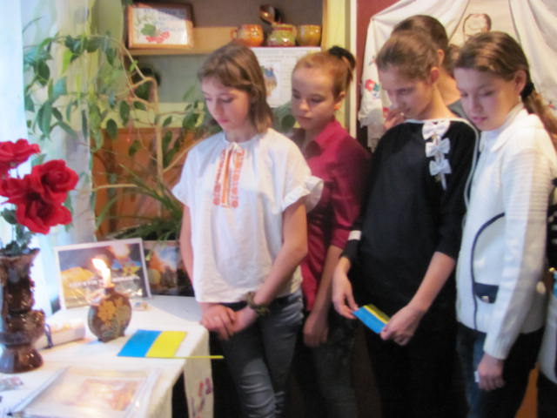
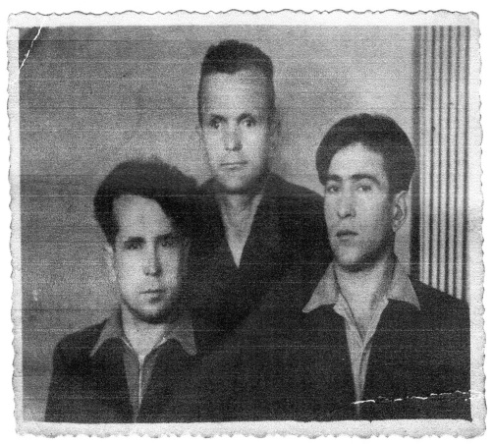
Важливе місце в формуванні свідомості моїх учнів посідає тема війни, трагічні події в Бабиному Яру. На прикладі колишніх і нинішніх бійців-захисників Вітчизни діти вчаться цінувати здобуте кров’ю. Нами проводиться пошукова робота, зокрема щодо виявлення й увічнення пам’яті учасників ІІ світової війни, найближчих родичів і земляків. Ми підготували фотоматеріал до Дня Перемоги про учасника ІІ світової війни, матеріал для стенду «Герої України (АТО)», вшанували героїв Небесної Сотні тощо.

Slide 8
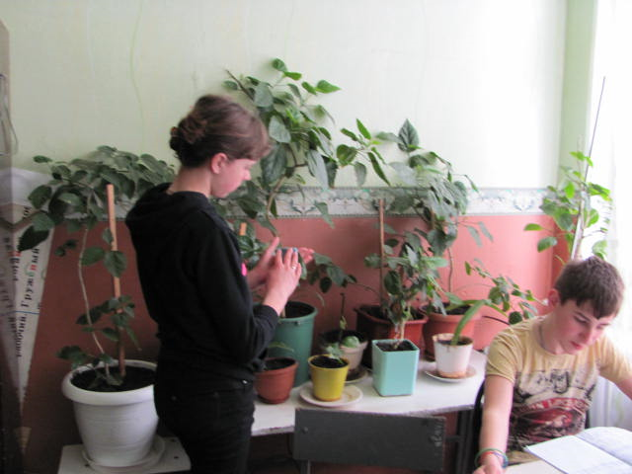
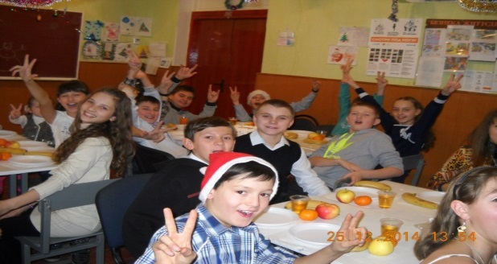
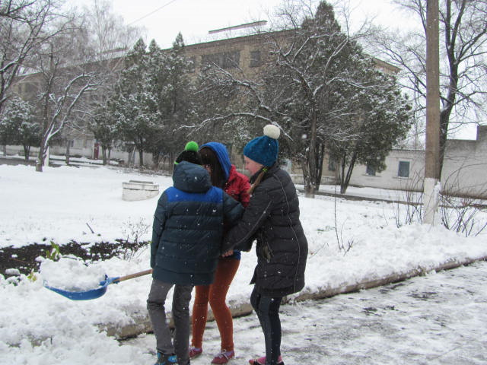
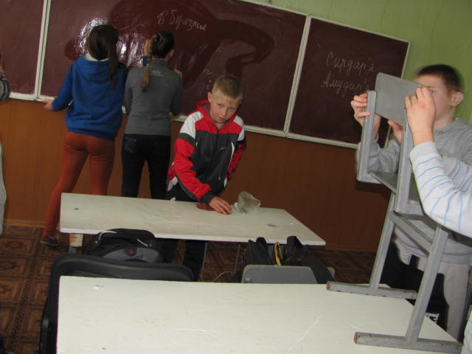
9-А - велика дружна сім’я, яка вміє не лише навчатися, а й відпочивати. Відзначення днів іменинника, новорічних свят – постійні заходи класу.
Якщо треба, ми готові прийти на допомогу в облаштуванні школи, регулярно дбаємо про чистоту й порядок у класі.

Slide 9
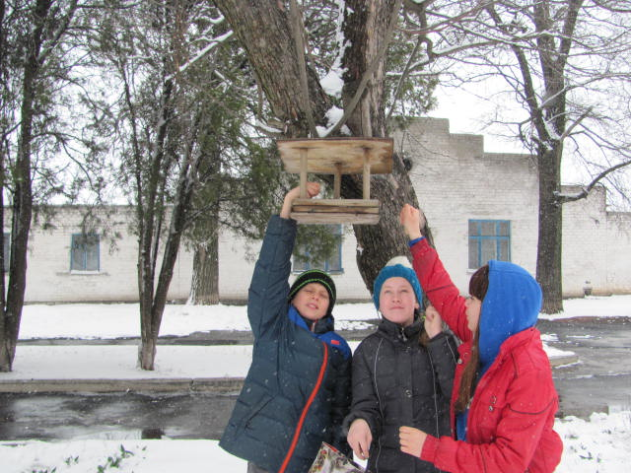
А взимку активно допомагаємо перебути тяжкі морози пташкам, безпритульним тваринам, брали участь у акції «Допоможи зоопарку» , «Посади клумбу».
.

Slide 10
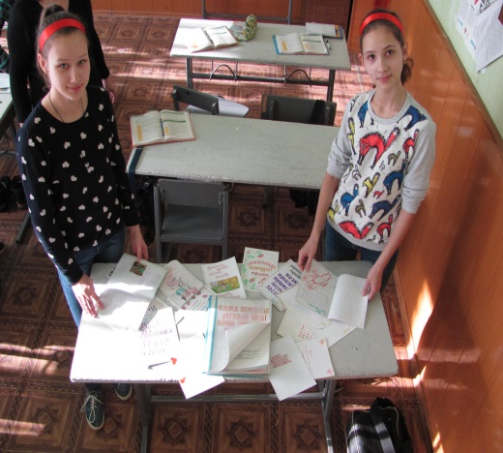
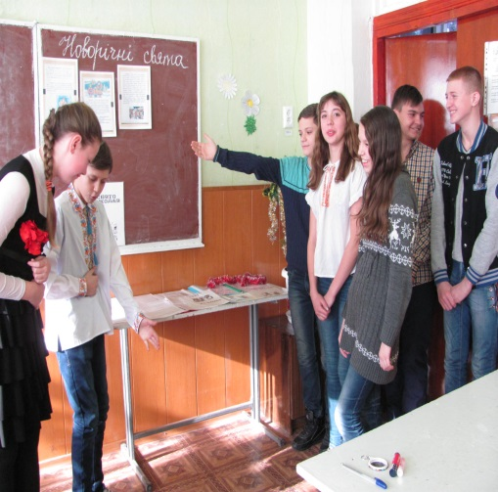
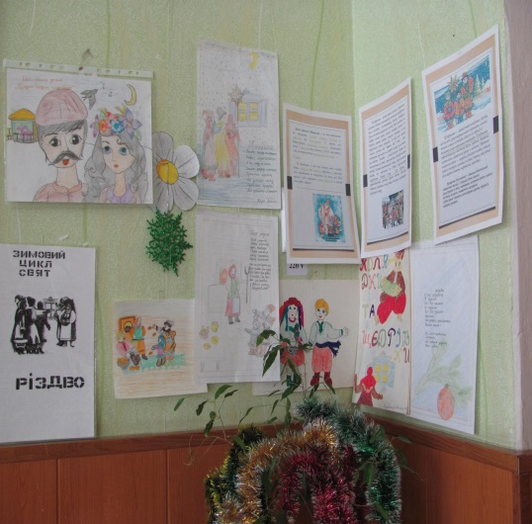
Зокрема, в січні проводимо цикл годин спілкування «Різдвяно-новорічні передзвони», на яких діти розігрують різдвяні сцени, тим самим глибше знайомлячись із особливостями різдвяного обряду. Учні також готують проекти «Новорічні свята» та виступають із ними. Хлопчики розповідали, як вони віншують рідних та знайомих із цими святами.
У класній кімнаті також оформлено куточок «Українським святковим традиціям – жити», де розміщено малюнки учнів на тему «Новорічні свята». Проводилася велика робота над укладанням альманаху «Пісні мого краю».

Slide 11
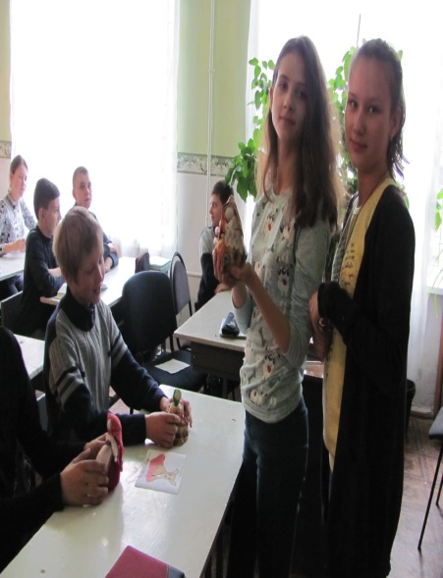
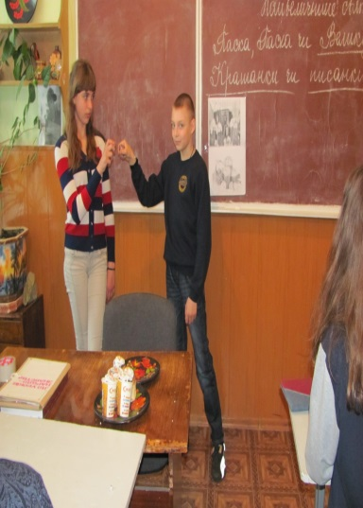
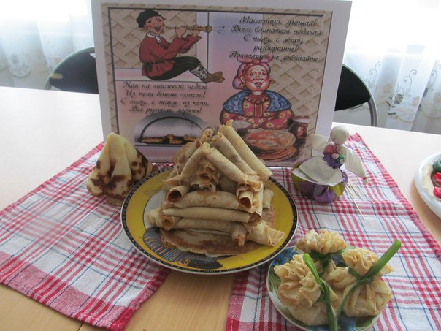
Починаючи з березня, діти із задоволенням вивчають особливості весняних обрядів і свят, беруть активну участь у загальноміському святі на Масляну. На нетрадиційному занятті у класі «Лялька-мотанка – народна іграшка і оберіг» відповідальні за його проведення Баскакова Д. і Бабенко К. дали майстер-клас щодо її виготовлення, інші учні розповіли про це свято, історію появи ляльки-мотанки. Цікавим було й нетрадиційне практичне заняття «Великодня писанка».
На загальношкільному захисті проектів учні представили цикл весняних свят, де розігрували пасхальні сцени, гаївки тощо.

Slide 12
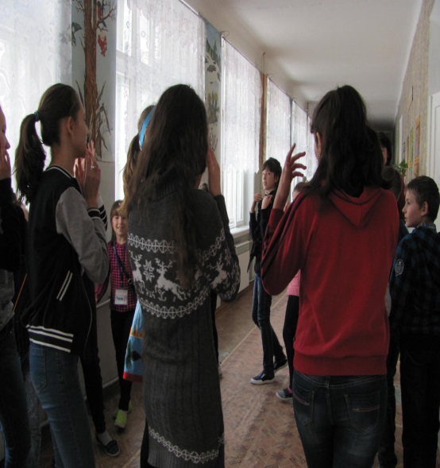
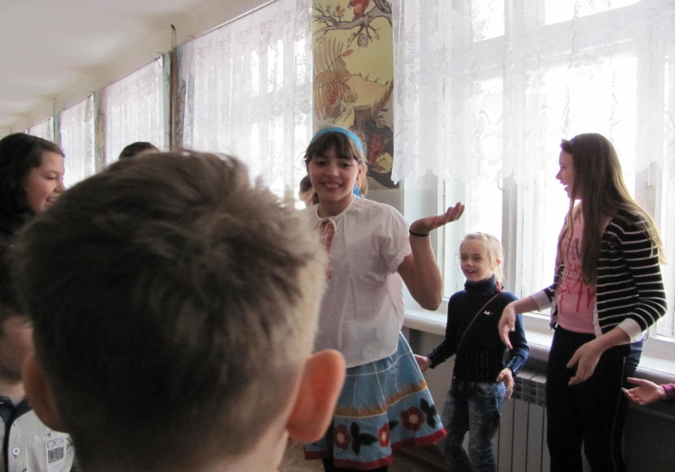
Найпопудярнішою піснею навесні була й залишається “Подоляночка”. Дівчата з нашого класу проводять на перервах з молодшими школярами рухливі народні ігри, цим самим сприяючи відродженню народних традицій.

Slide 13
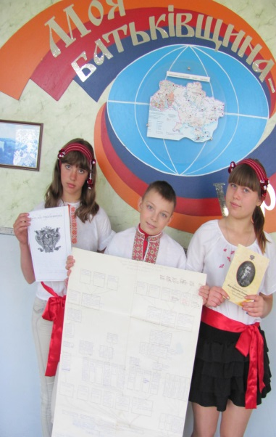
Не можна вивчити історії країни, не знаючи їсторії власного роду. Готуючись до години спілкування «Історія мого родоводу», ми представили родовідні дерева. Найкращим було дослідження Тендюка Д., який представив історію свого роду ще з часів ХУІІ ст.

Slide 14
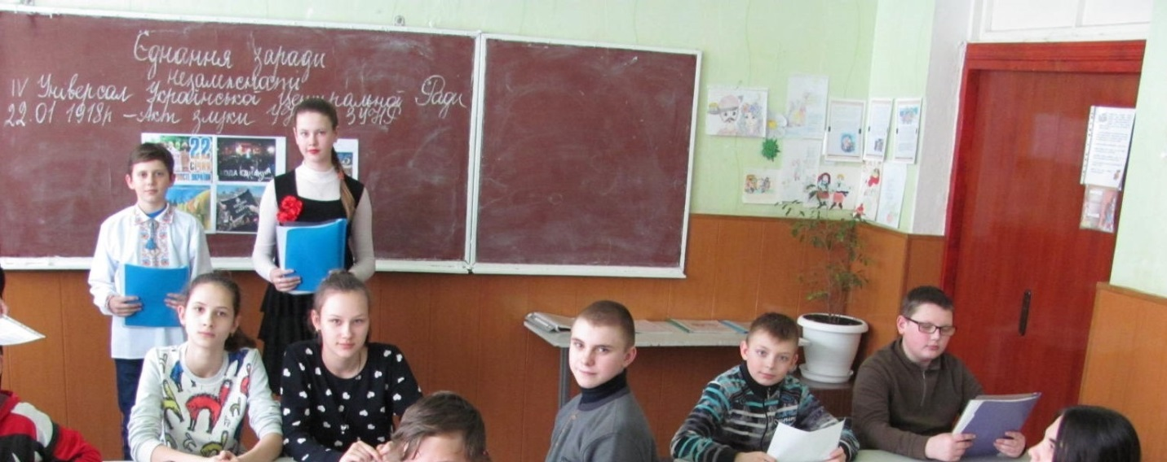
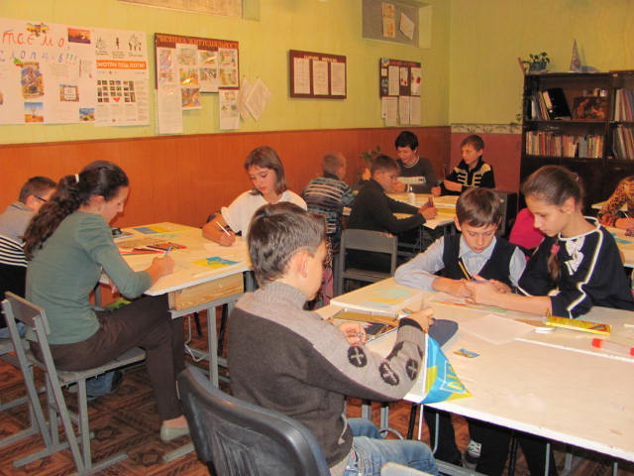
Формуванню ціннісного ставлення до себе сприяли анкетування учнів «Мої моральні цінності» , рейди «Мій портфель», «Мій зовнішній вигляд», круглий стіл «Що маю знати, щоб зберегти здоров’я», морально-етична бесіда: «Скарбничка людяності» тощо.

Slide 15
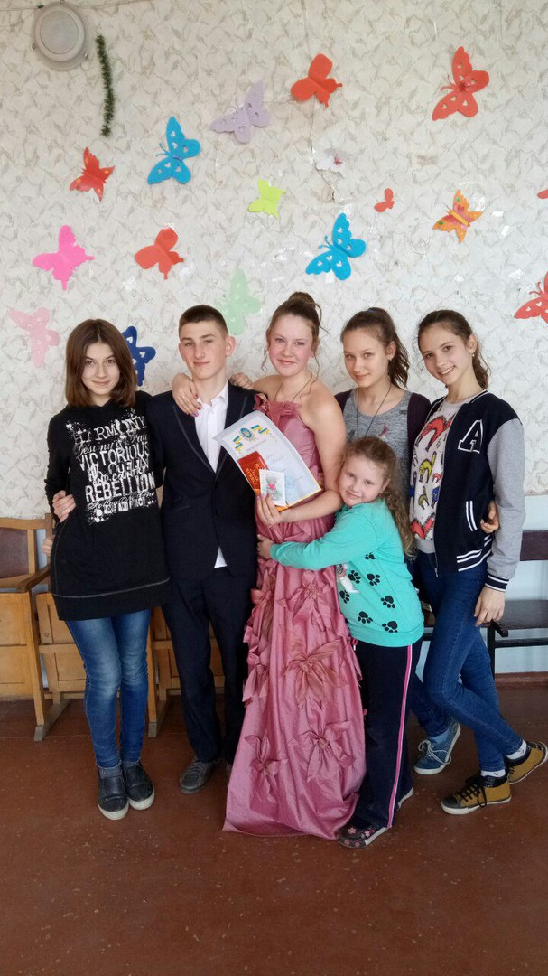
Флеш-моби, конкурси, предметні тижні – ось далеко не всі заходи, у яких ми беремо участь і перемагаємо.

